Slide 1
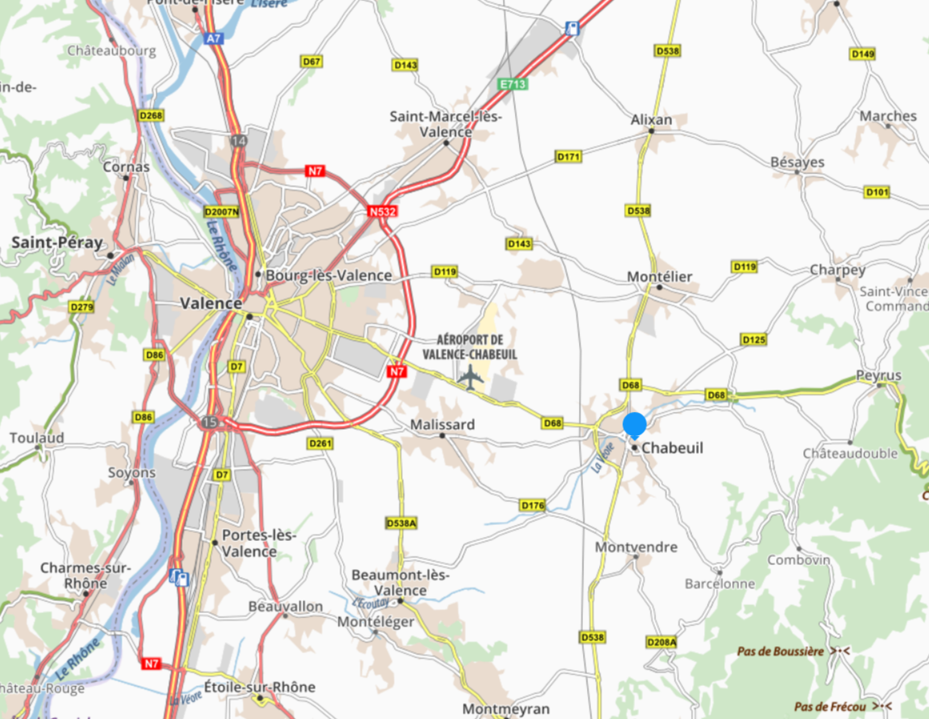
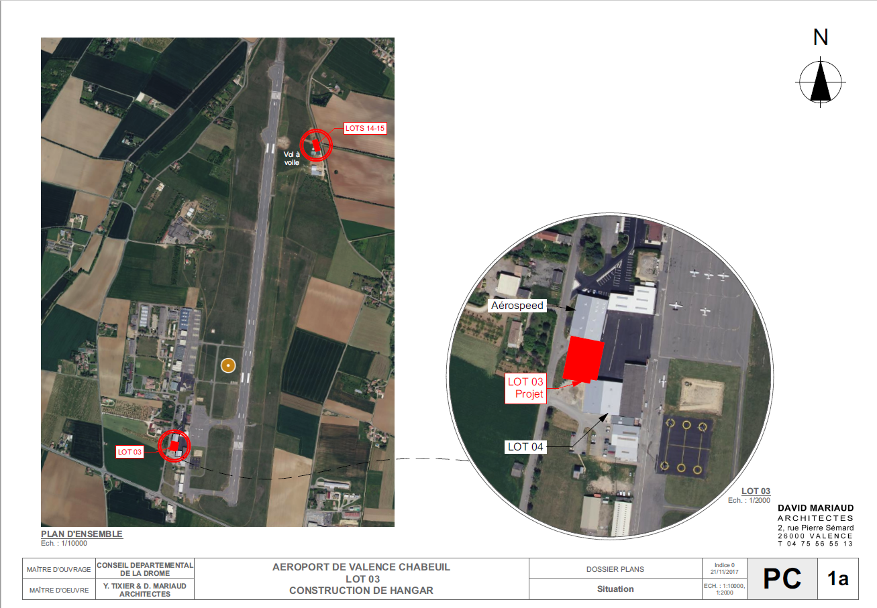
Aéroport de Valence Chabeuil Lot 03
Construction d'un hangar - SITUATION

Slide 2
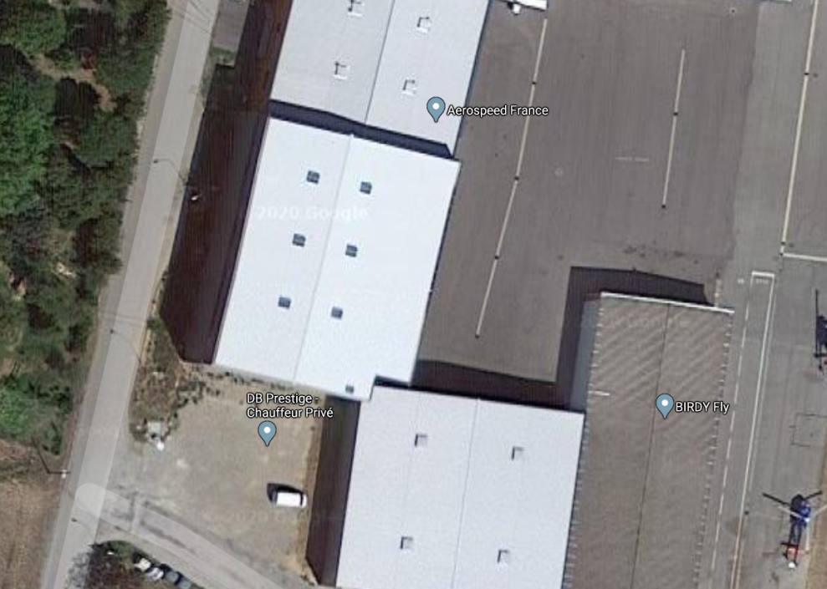
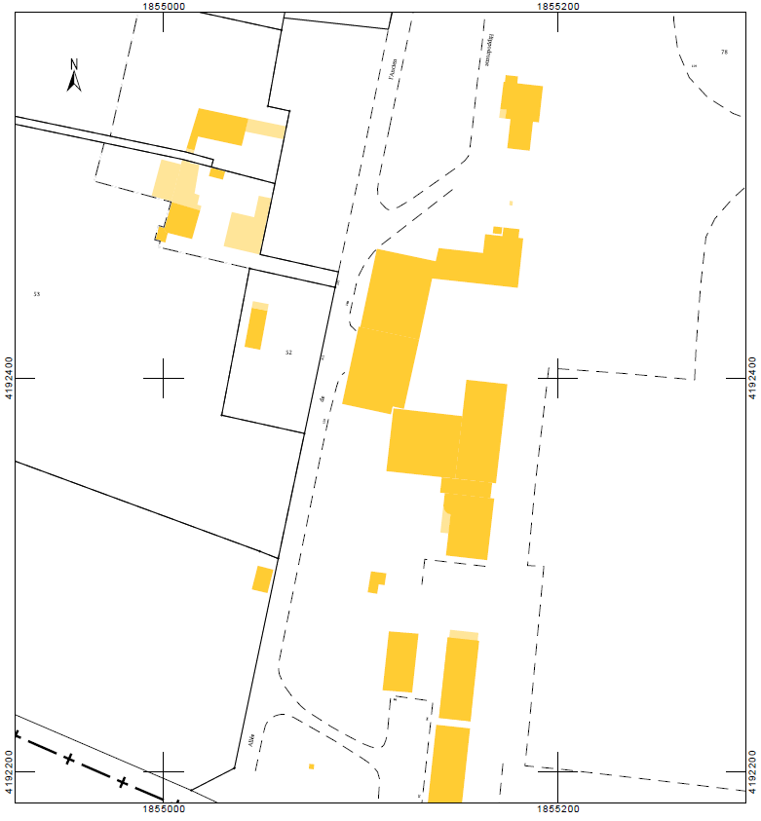
Aéroport de Valence Chabeuil Lot 03
Construction d'un hangar - SITUATION
CADASTRE
Section : YY
Feuille : 000 YY 01
Échelle d'origine : 1/2000
Échelle d'édition : 1/2000
(fuseau horaire de Paris)
Coordonnées en projection : RGF93CC45

